Slide 1
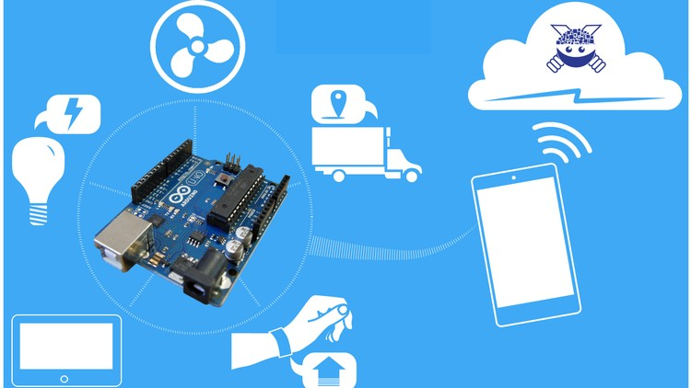
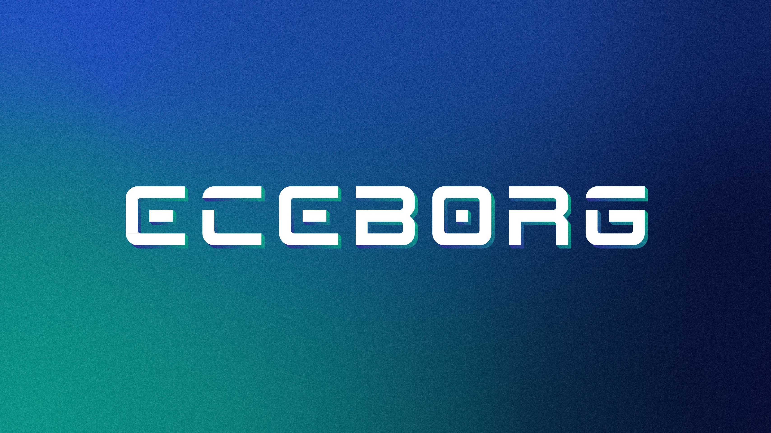

UNE INTRODUCTION AU MONDE DES SYSTEMES EMBARQUES :
Des Microcontrôleurs à l’Internet of Things

Slide 2
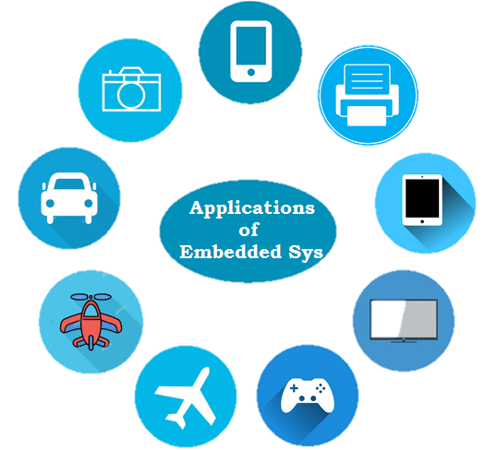


Système embarquoi?
Ou sont les systèmes embarqués?
« Ordinateur » : Multitâche « multi fonction »
Multitasking
Système Embarqué : Fonction spécifique seul ou dans un système
-Web
-Traitement de texte
-Jeux vidéos
-Montage vidéo
-Conception 3D
…
-Système d’allumage des propulseurs
-GPS
-IRM
-Votre projet!
…

Slide 3
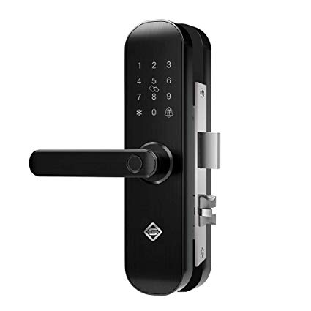
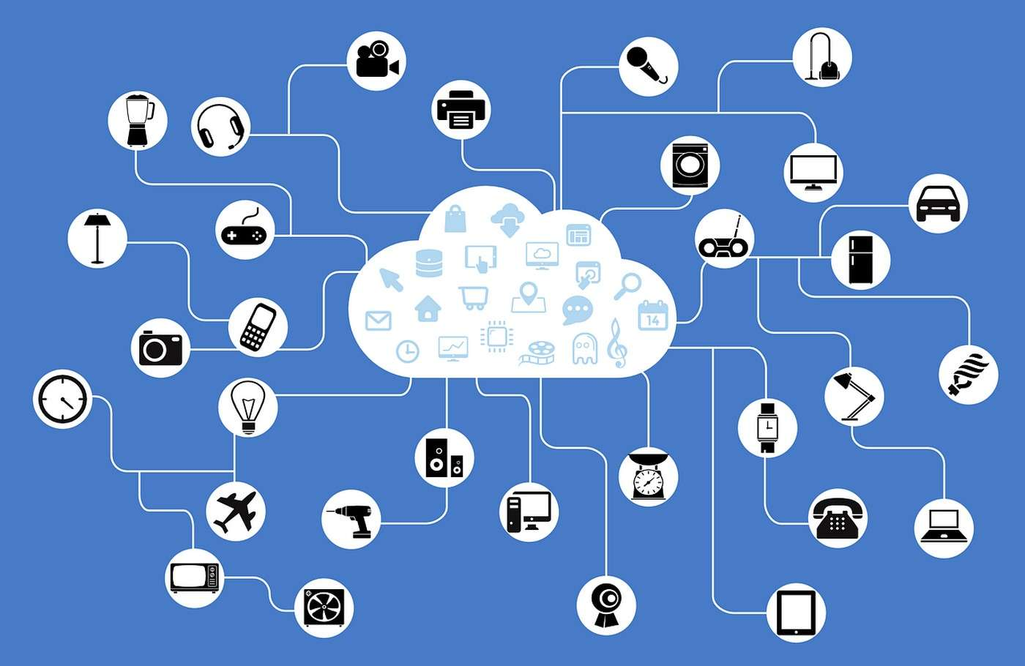
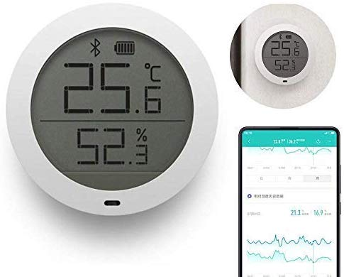
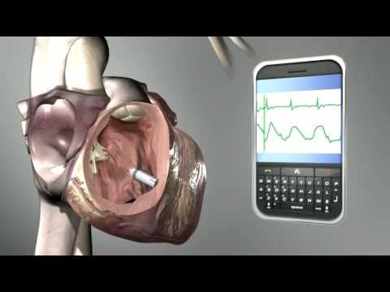
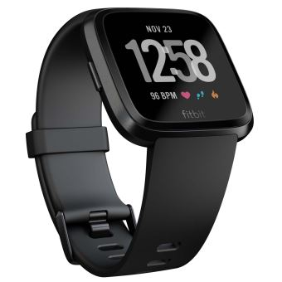
Internet Of Things
Le monde des objets connectés à internet
Domotique
Santé
Loisirs
Industrie

Slide 4


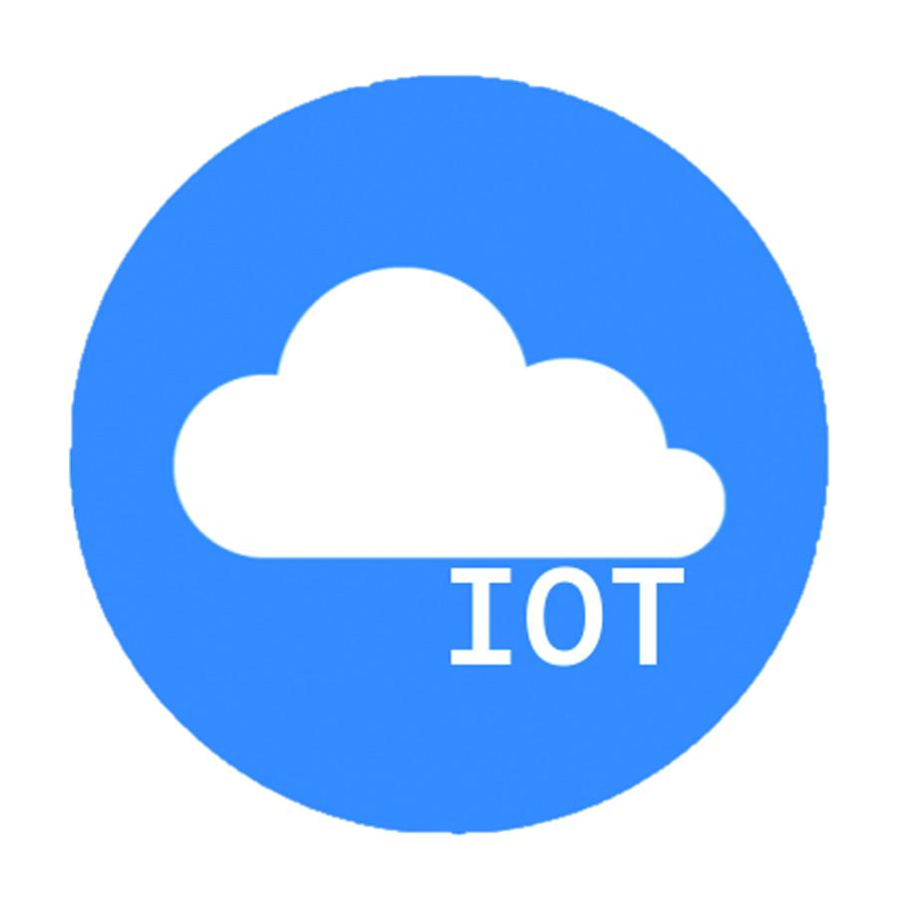
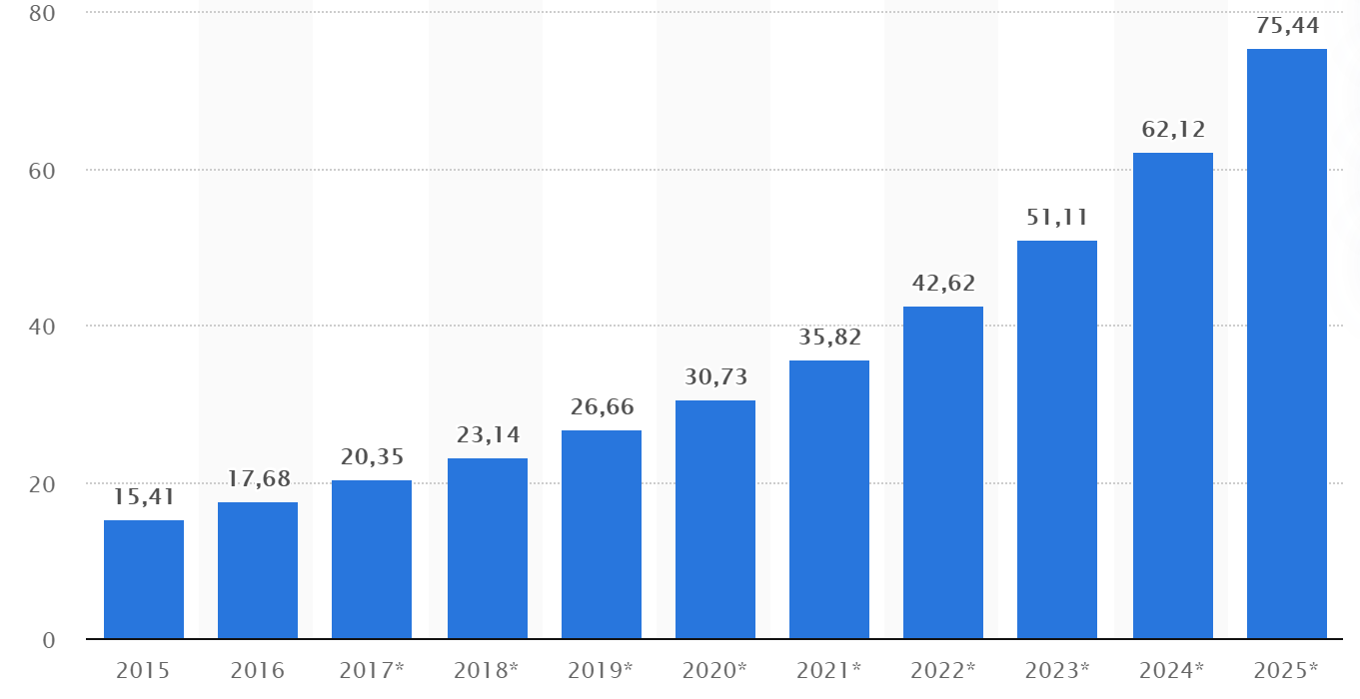
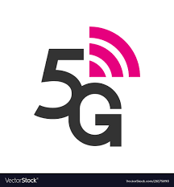
La troisième révolution du Web
Télécommunications
Social
Objets
Un développement exponentiel
30 Milliards D’objets connectés en 2020 , 75 Milliards en 2025
Reduction des couts
Développement des réseaux : bientôt la 5G!

Slide 5

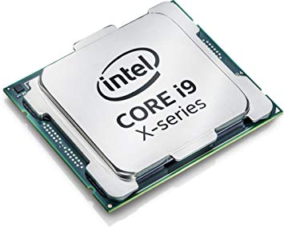
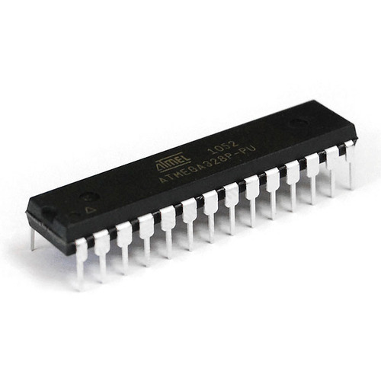
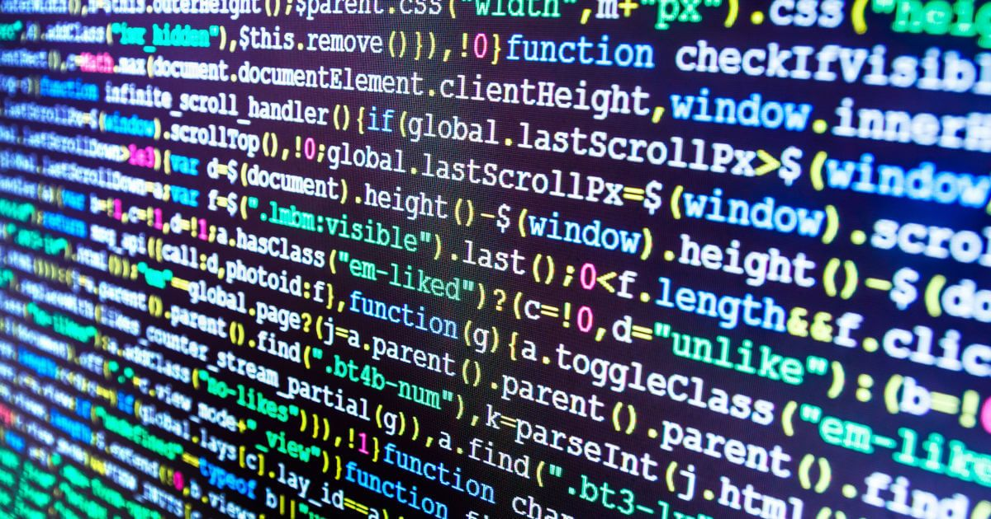
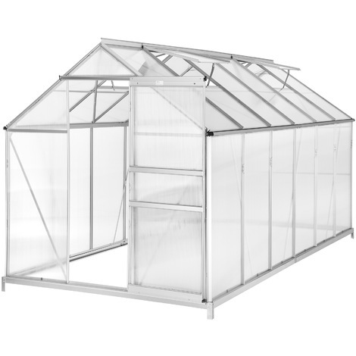

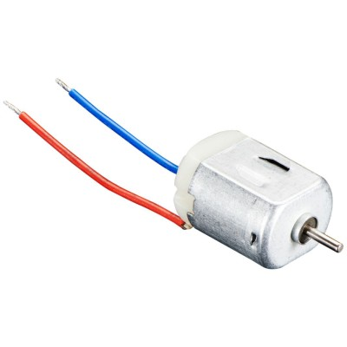
Qu’est ce que le MCU?
CPU: Central Processing Unit
Unité de calcul logique conçue pour réaliser des tâches variés avec des besoins différents
MCU: MicroController Unit : Microcontrôleur
Unité de calcul logique conçue pour répondre aux besoins spécifique d’un système embarqué.

Slide 6
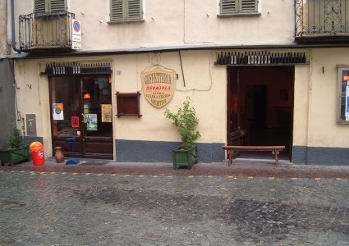

Ivrea en Italie, dans le bar di Re Arduino
2005
étudiants de Banzi à l’Interaction Design Institute Ivrea (IDII)
La genèse d’Arduino

Slide 7
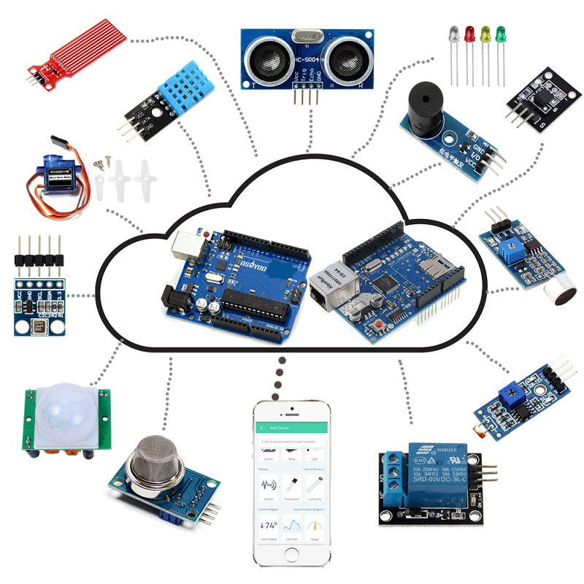

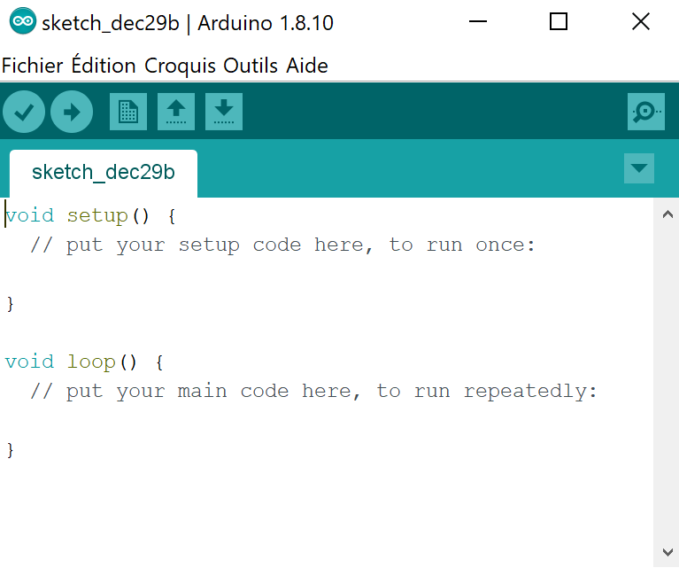


L’Arduino ou le microcontrôleur pour tous
Carte électronique complète en Open Source et Open Hardware
GPIO : General Purpose input output pin
IDE (Interface de Développement) dédiée avec un grand choix de librairies simple.
Une importante communauté

Slide 8
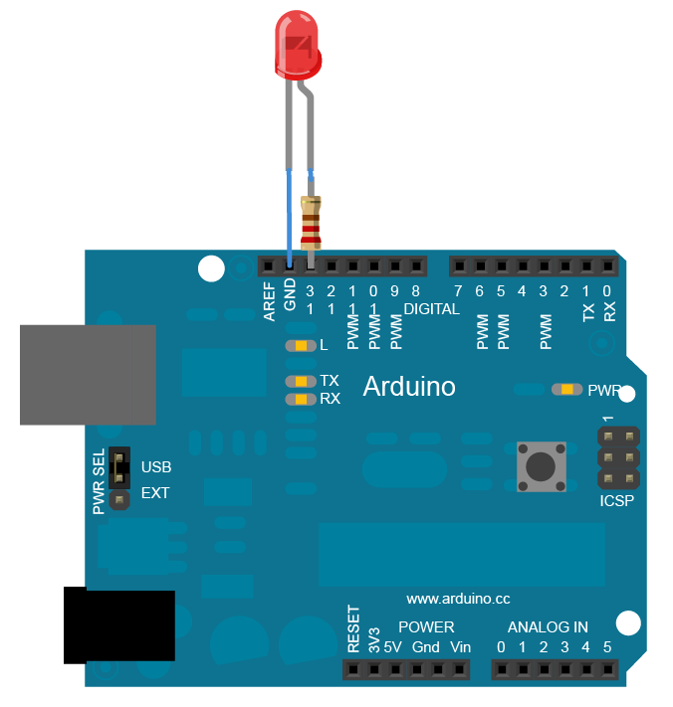
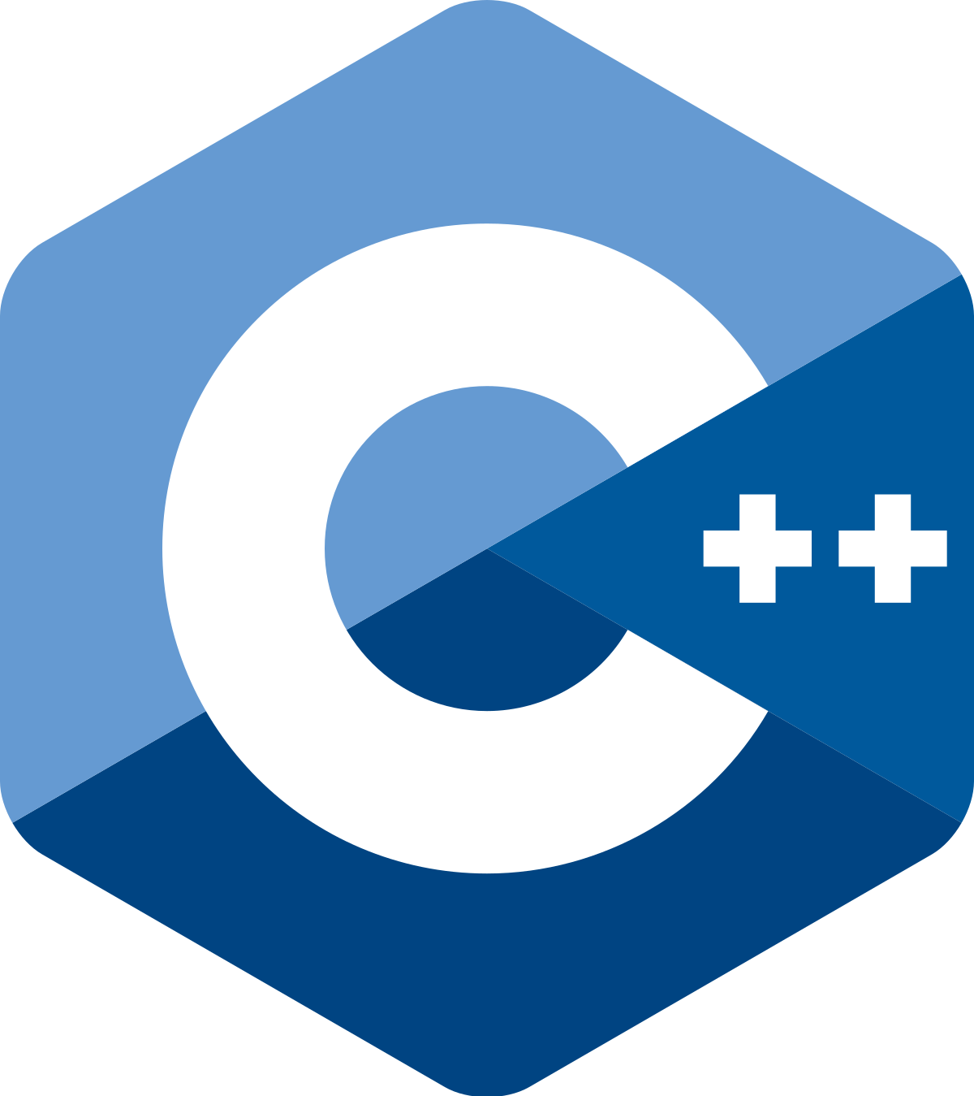
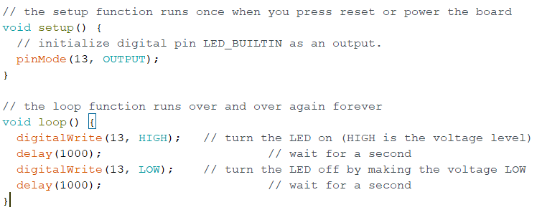
La programmation informatique pour l’arduino

Slide 9
Explications du code
Des questions sur la présentation?

